Slide 1
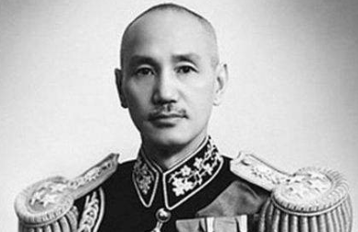
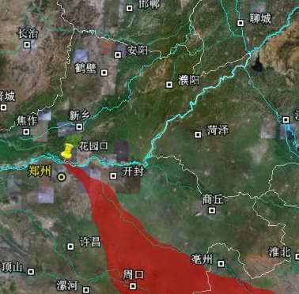





黄河之水天上来，
飞入寻常百姓家。
花园口决堤

Slide 2
1

Slide 3
1. 事件伊始
1938年5月下旬至6月初，日军在占领徐州后沿陇海路西进，准备夺取郑州，进攻武汉。
蒋介石电令：在中牟赵口掘堤，当夜24时放水。

Slide 4
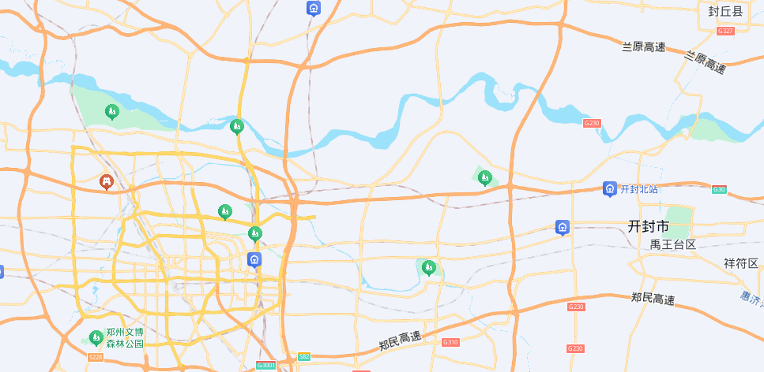
1. 事件伊始
赵口是哪里？
赵口在花园口下游，距花园口大约40公里。
赵口
花园口

Slide 5
1. 事件伊始
1938年5月下旬至6月初，日军在占领徐州后沿陇海路西进，准备夺取郑州，进攻武汉。
蒋介石电令：在中牟赵口掘堤，当夜24时放水。
从当时参与扒口的国民党军人的日记中可以得知，当天的掘堤工程遇到了很大麻烦。因为施工的都是没有经验的军人，直到6月5日上午，他们才将大堤扒开。但因为口门太窄，流了两个钟头后掘开的口门又被冲塌的堤身堵住了。这时开封已经沦陷，形势非常紧张。蒋介石和商震命令各部加紧工作。掘堤的官兵昼夜不停，还用炸药和地雷进行爆破，但最终也没能把已塌陷阻塞的口门挖开。

Slide 6
2. 转战花园口
1938年6月6日，国民党39军军长刘和鼎意识到第一次掘堤已告失败，就另派一团，在第一次掘堤点东边30米的地方，第二次开始掘堤。同时，有关方面作好了第三次掘堤的准备。这第三次掘堤的地点，就定在了花园口。
6月7日晚上7时，第二次掘堤工程终于完成，但因黄河主流北移，沙洲阻塞了口门，扒口又告失败。这场历史悲剧的主角花园口出场了。

Slide 7
2. 转战花园口
负责花园口掘堤工程的，是以蒋在珍为师长的国民党新八师。蒋在珍把几百名身强力壮的士兵编成5个组，轮番掘堤。这5个组每组工作两个小时，用卡车的车灯照明，通宵施工。
1938年6月9日上午9时，掘堤工程完成，开始放水。起初水势很小，一个小时以后，经过水流的冲刷，口门扩至十几米宽。第二天，花园口附近恰逢大雨，河水暴涨，滔滔黄水从花园口奔泻而出，水到之处，尽成泽国。

Slide 8
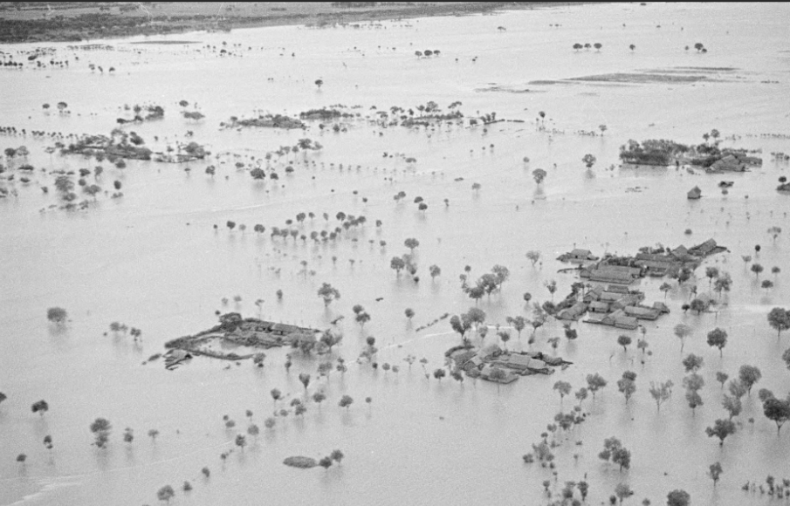
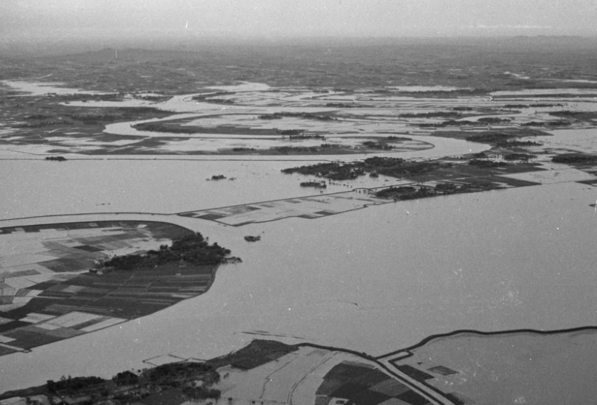
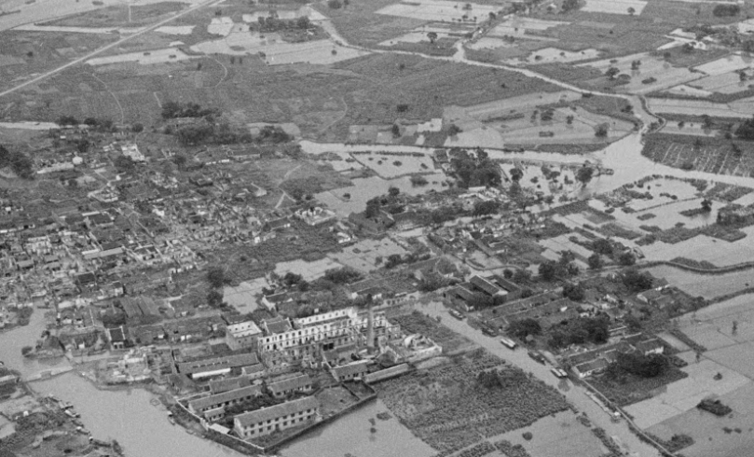
2. 转战花园口
负责花园口掘堤工程的，是以蒋在珍为师长的国民党新八师。蒋在珍把几百名身强力壮的士兵编成5个组，轮番掘堤。这5个组每组工作两个小时，用卡车的车灯照明，通宵施工。
1938年6月9日上午9时，掘堤工程完成，开始放水。起初水势很小，一个小时以后，经过水流的冲刷，口门扩至十几米宽。第二天，花园口附近恰逢大雨，河水暴涨，滔滔黄水从花园口奔泻而出，水到之处，尽成泽国。

Slide 9
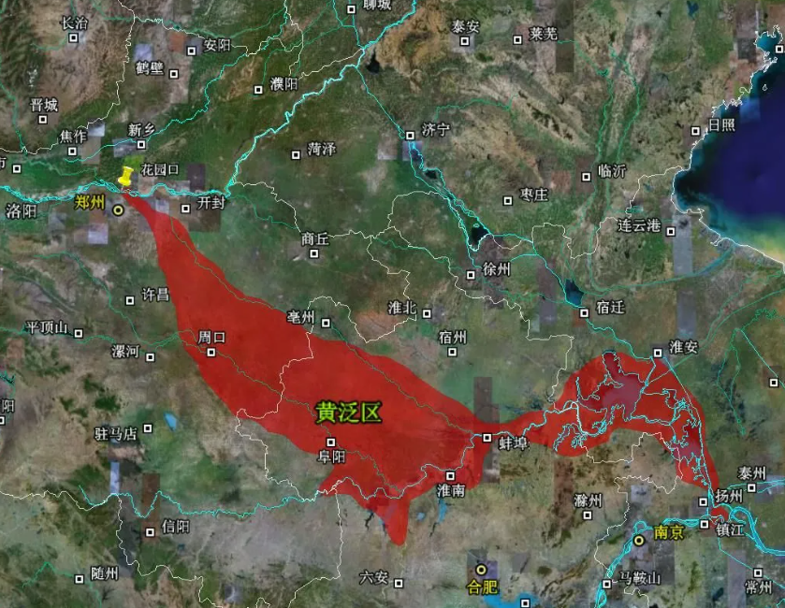
2. 转战花园口
负责花园口掘堤工程的，是以蒋在珍为师长的国民党新八师。蒋在珍把几百名身强力壮的士兵编成5个组，轮番掘堤。这5个组每组工作两个小时，用卡车的车灯照明，通宵施工。
1938年6月9日上午9时，掘堤工程完成，开始放水。起初水势很小，一个小时以后，经过水流的冲刷，口门扩至十几米宽。第二天，花园口附近恰逢大雨，河水暴涨，滔滔黄水从花园口奔泻而出，水到之处，尽成泽国。
国民党军队扒开花园口后，黄河泛滥形成的河道成了军事分界线，东面是沦陷区，西面为国民党控制区。遭受巨大灾难的是黄河下游的中国老百姓。
沦陷区
国民党控制区

Slide 10
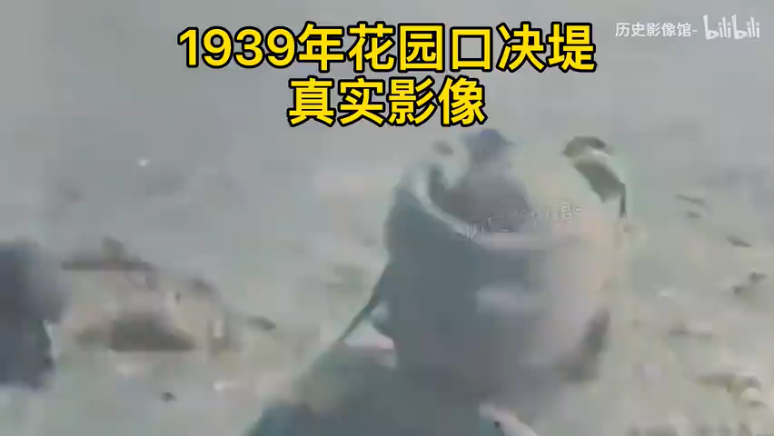
2. 转战花园口

Slide 11
2. 转战花园口
负责花园口掘堤工程的，是以蒋在珍为师长的国民党新八师。蒋在珍把几百名身强力壮的士兵编成5个组，轮番掘堤。这5个组每组工作两个小时，用卡车的车灯照明，通宵施工。
1938年6月9日上午9时，掘堤工程完成，开始放水。起初水势很小，一个小时以后，经过水流的冲刷，口门扩至十几米宽。第二天，花园口附近恰逢大雨，河水暴涨，滔滔黄水从花园口奔泻而出，水到之处，尽成泽国。
国民党军队扒开花园口后，黄河泛滥形成的河道成了军事分界线，东面是沦陷区，西面为国民党控制区。遭受巨大灾难的是黄河下游的中国老百姓。
滔滔黄河向东南倾泻，一股沿贾鲁河，经中牟、尉氏、开封、扶沟、西华、淮阳、周口入颍河至安徽阜阳，由正阳关入淮河，一股自中牟顺涡河过通许、太康至安徽亳州，由怀远入淮河。河南、安徽、江苏三省44个县市遍地洪水，1250万人受灾，89万人死于非命。其中河南省受害最为严重，21个县市、900多万亩耕地被淹，47万人死亡。1947年黄河回归故道时，中牟、尉氏、通许、扶沟、西华、商水6县的人口总数只有受灾前的38%。

Slide 12
2. 转战花园口
负责花园口掘堤工程的，是以蒋在珍为师长的国民党新八师。蒋在珍把几百名身强力壮的士兵编成5个组，轮番掘堤。这5个组每组工作两个小时，用卡车的车灯照明，通宵施工。
1938年6月9日上午9时，掘堤工程完成，开始放水。起初水势很小，一个小时以后，经过水流的冲刷，口门扩至十几米宽。第二天，花园口附近恰逢大雨，河水暴涨，滔滔黄水从花园口奔泻而出，水到之处，尽成泽国。
国民党军队扒开花园口后，黄河泛滥形成的河道成了军事分界线，东面是沦陷区，西面为国民党控制区。遭受巨大灾难的是黄河下游的中国老百姓。
滔滔黄河向东南倾泻，一股沿贾鲁河，经中牟、尉氏、开封、扶沟、西华、淮阳、周口入颍河至安徽阜阳，由正阳关入淮河，一股自中牟顺涡河过通许、太康至安徽亳州，由怀远入淮河。河南、安徽、江苏三省44个县市遍地洪水，1250万人受灾，89万人死于非命。其中河南省受害最为严重，21个县市、900多万亩耕地被淹，47万人死亡。1947年黄河回归故道时，中牟、尉氏、通许、扶沟、西华、商水6县的人口总数只有受灾前的38%。
扒开花园口带来的灾难还不止这些。黄河夺淮汇入长江，又给淮河地区带来连年水灾。黄河把100亿吨的泥沙带到淮河流域，使淮河干流和许多支流淤塞。每到汛期，黄河洪水滚滚南下，淮河洪水漫溢横流，大片地区被水淹没。花园口是黄河成为地上悬河的起点，所以黄河的危险正是从花园口开始的。花园口的流量和水位就是黄河下游的防汛标准。

Slide 13
2. 转战花园口
负责花园口掘堤工程的，是以蒋在珍为师长的国民党新八师。蒋在珍把几百名身强力壮的士兵编成5个组，轮番掘堤。这5个组每组工作两个小时，用卡车的车灯照明，通宵施工。
1938年6月9日上午9时，掘堤工程完成，开始放水。起初水势很小，一个小时以后，经过水流的冲刷，口门扩至十几米宽。第二天，花园口附近恰逢大雨，河水暴涨，滔滔黄水从花园口奔泻而出，水到之处，尽成泽国。
国民党军队扒开花园口后，黄河泛滥形成的河道成了军事分界线，东面是沦陷区，西面为国民党控制区。遭受巨大灾难的是黄河下游的中国老百姓。
如今的花园口镇是由过去的花园口公社演变而来的，该镇东西长30多公里，南北宽2．5公里左右。据介绍，扒口事件发生后，由于黄河连年泛滥，花园口镇辖区内80%的土地变成了沙荒、盐碱地和涝洼地。这种情况既影响农业生产，又危及堤防安全。从1955年开始，人民政府在这里修建了4座引黄闸和提灌工程，把黄河水有计划地引到沙荒、盐碱地和涝洼地上。经过多年的努力，花园口的大部分土地都被改造成了良田，利用黄河水种上了水稻。近20年来，花园口又发展起养鱼业。如今的花园口，是名副其实的“鱼米之乡”。
滔滔黄河向东南倾泻，一股沿贾鲁河，经中牟、尉氏、开封、扶沟、西华、淮阳、周口入颍河至安徽阜阳，由正阳关入淮河，一股自中牟顺涡河过通许、太康至安徽亳州，由怀远入淮河。河南、安徽、江苏三省44个县市遍地洪水，1250万人受灾，89万人死于非命。其中河南省受害最为严重，21个县市、900多万亩耕地被淹，47万人死亡。1947年黄河回归故道时，中牟、尉氏、通许、扶沟、西华、商水6县的人口总数只有受灾前的38%。
扒开花园口带来的灾难还不止这些。黄河夺淮汇入长江，又给淮河地区带来连年水灾。黄河把100亿吨的泥沙带到淮河流域，使淮河干流和许多支流淤塞。每到汛期，黄河洪水滚滚南下，淮河洪水漫溢横流，大片地区被水淹没。花园口是黄河成为地上悬河的起点，所以黄河的危险正是从花园口开始的。花园口的流量和水位就是黄河下游的防汛标准。

Slide 14
2. 转战花园口
负责花园口掘堤工程的，是以蒋在珍为师长的国民党新八师。蒋在珍把几百名身强力壮的士兵编成5个组，轮番掘堤。这5个组每组工作两个小时，用卡车的车灯照明，通宵施工。
1938年6月9日上午9时，掘堤工程完成，开始放水。起初水势很小，一个小时以后，经过水流的冲刷，口门扩至十几米宽。第二天，花园口附近恰逢大雨，河水暴涨，滔滔黄水从花园口奔泻而出，水到之处，尽成泽国。
国民党军队扒开花园口后，黄河泛滥形成的河道成了军事分界线，东面是沦陷区，西面为国民党控制区。遭受巨大灾难的是黄河下游的中国老百姓。
滔滔黄河向东南倾泻，一股沿贾鲁河，经中牟、尉氏、开封、扶沟、西华、淮阳、周口入颍河至安徽阜阳，由正阳关入淮河，一股自中牟顺涡河过通许、太康至安徽亳州，由怀远入淮河。河南、安徽、江苏三省44个县市遍地洪水，1250万人受灾，89万人死于非命。其中河南省受害最为严重，21个县市、900多万亩耕地被淹，47万人死亡。1947年黄河回归故道时，中牟、尉氏、通许、扶沟、西华、商水6县的人口总数只有受灾前的38%。
扒开花园口带来的灾难还不止这些。黄河夺淮汇入长江，又给淮河地区带来连年水灾。黄河把100亿吨的泥沙带到淮河流域，使淮河干流和许多支流淤塞。每到汛期，黄河洪水滚滚南下，淮河洪水漫溢横流，大片地区被水淹没。花园口是黄河成为地上悬河的起点，所以黄河的危险正是从花园口开始的。花园口的流量和水位就是黄河下游的防汛标准。
如今的花园口镇是由过去的花园口公社演变而来的，该镇东西长30多公里，南北宽2．5公里左右。据介绍，扒口事件发生后，由于黄河连年泛滥，花园口镇辖区内80%的土地变成了沙荒、盐碱地和涝洼地。这种情况既影响农业生产，又危及堤防安全。从1955年开始，人民政府在这里修建了4座引黄闸和提灌工程，把黄河水有计划地引到沙荒、盐碱地和涝洼地上。经过多年的努力，花园口的大部分土地都被改造成了良田，利用黄河水种上了水稻。近20年来，花园口又发展起养鱼业。如今的花园口，是名副其实的“鱼米之乡”。

Slide 15
3. 后果
花园口决口后，奔腾的黄河水迅速下泄。此时正值雨季黄河上游河水暴涨，花园口决口处被迅速冲大，同时被淤塞的赵口也被大水冲开 。

Slide 16
3. 后果
花园口决口后，奔腾的黄河水迅速下泄。此时正值雨季黄河上游河水暴涨，花园口决口处被迅速冲大，同时被淤塞的赵口也被大水冲开 。
赵口和花园口两股洪水汇合一起,如脱僵野马，奔泻而下的黄河水,卷起滔天巨浪，历时4天4夜,由西向东奔泄的河水冲断了陇海铁路，浩浩荡荡向豫东南流去。淹没了中牟、 尉氏、扶沟、西华、淮阳等地,又经颍河、西淝河，注入蚌埠上游的淮河,淹没了淮河的堤岸 ,冲断了蚌埠附近的淮河铁路大桥。蚌埠向北经曹老集至宿县,也都成了一片汪洋。日军被黄水阻隔后。整个黄泛区由西北至东南,长达400余公里,流经豫、皖、苏3省44个县30多万平方公里的地方,给这一地区的人民生命财产造成了无法估量的损失。 据不完全统计,河南民宅被冲毁140万余家，淹没耕地800余万亩，安徽、江苏耕地被淹没1100余万亩,，倾家荡产者达480万人。

Slide 17
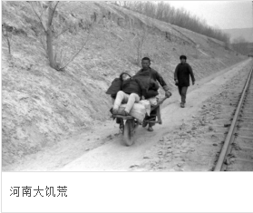
3. 后果
花园口决口后，奔腾的黄河水迅速下泄。此时正值雨季黄河上游河水暴涨，花园口决口处被迅速冲大，同时被淤塞的赵口也被大水冲开 。
赵口和花园口两股洪水汇合一起,如脱僵野马，奔泻而下的黄河水,卷起滔天巨浪，历时4天4夜,由西向东奔泄的河水冲断了陇海铁路，浩浩荡荡向豫东南流去。淹没了中牟、 尉氏、扶沟、西华、淮阳等地,又经颍河、西淝河，注入蚌埠上游的淮河,淹没了淮河的堤岸 ,冲断了蚌埠附近的淮河铁路大桥。蚌埠向北经曹老集至宿县,也都成了一片汪洋。日军被黄水阻隔后。整个黄泛区由西北至东南,长达400余公里,流经豫、皖、苏3省44个县30多万平方公里的地方,给这一地区的人民生命财产造成了无法估量的损失。 据不完全统计,河南民宅被冲毁140万余家，淹没耕地800余万亩，安徽、江苏耕地被淹没1100余万亩,，倾家荡产者达480万人。

Slide 18
3. 后果
花园口决口后，奔腾的黄河水迅速下泄。此时正值雨季黄河上游河水暴涨，花园口决口处被迅速冲大，同时被淤塞的赵口也被大水冲开 。
赵口和花园口两股洪水汇合一起,如脱僵野马，奔泻而下的黄河水,卷起滔天巨浪，历时4天4夜,由西向东奔泄的河水冲断了陇海铁路，浩浩荡荡向豫东南流去。淹没了中牟、 尉氏、扶沟、西华、淮阳等地,又经颍河、西淝河，注入蚌埠上游的淮河,淹没了淮河的堤岸 ,冲断了蚌埠附近的淮河铁路大桥。蚌埠向北经曹老集至宿县,也都成了一片汪洋。日军被黄水阻隔后。整个黄泛区由西北至东南,长达400余公里,流经豫、皖、苏3省44个县30多万平方公里的地方,给这一地区的人民生命财产造成了无法估量的损失。 据不完全统计,河南民宅被冲毁140万余家，淹没耕地800余万亩，安徽、江苏耕地被淹没1100余万亩,，倾家荡产者达480万人。
黄河改道， 国民政府《豫省灾况纪实》 如此勾勒出黄泛区灾难图：黄泛区居民因事前毫无闻知，猝不及备，堤防骤溃，洪流踵至；财物田庐，悉付流水。当时澎湃动地，呼号震天 ，其悲骇惨痛之状，实有未忍溯想。以侥幸不死，因而仅保余生，大都缺衣乏食，魂荡魄惊。其辗转外徙者，又以饥馁煎迫，疾病侵夺，往往横尸道路，填委沟壑，为数不知几几 。幸而勉能逃出，得达彼岸，亦皆九死一生，艰苦备历，不为溺鬼，尽成流民……因之卖儿鬻女更是司空见惯 河南省档案馆的记载死亡人数为89万人，受灾人口的高达1,200万人， 花园口决堤事件给黄河下游豫（河南）、皖（安徽）和江苏等地的中国百姓带来了深重的灾难， 淹没耕地1,200余万亩，造成黄泛区。共计有千万人受灾，390万人流离失所。

Slide 19
3. 后果
花园口决口后，奔腾的黄河水迅速下泄。此时正值雨季黄河上游河水暴涨，花园口决口处被迅速冲大，同时被淤塞的赵口也被大水冲开 。
赵口和花园口两股洪水汇合一起,如脱僵野马，奔泻而下的黄河水,卷起滔天巨浪，历时4天4夜,由西向东奔泄的河水冲断了陇海铁路，浩浩荡荡向豫东南流去。淹没了中牟、 尉氏、扶沟、西华、淮阳等地,又经颍河、西淝河，注入蚌埠上游的淮河,淹没了淮河的堤岸 ,冲断了蚌埠附近的淮河铁路大桥。蚌埠向北经曹老集至宿县,也都成了一片汪洋。日军被黄水阻隔后。整个黄泛区由西北至东南,长达400余公里,流经豫、皖、苏3省44个县30多万平方公里的地方,给这一地区的人民生命财产造成了无法估量的损失。 据不完全统计,河南民宅被冲毁140万余家，淹没耕地800余万亩，安徽、江苏耕地被淹没1100余万亩,，倾家荡产者达480万人。
黄河改道， 国民政府《豫省灾况纪实》 如此勾勒出黄泛区灾难图：黄泛区居民因事前毫无闻知，猝不及备，堤防骤溃，洪流踵至；财物田庐，悉付流水。当时澎湃动地，呼号震天 ，其悲骇惨痛之状，实有未忍溯想。以侥幸不死，因而仅保余生，大都缺衣乏食，魂荡魄惊。其辗转外徙者，又以饥馁煎迫，疾病侵夺，往往横尸道路，填委沟壑，为数不知几几 。幸而勉能逃出，得达彼岸，亦皆九死一生，艰苦备历，不为溺鬼，尽成流民……因之卖儿鬻女更是司空见惯 河南省档案馆的记载死亡人数为89万人，受灾人口的高达1,200万人， 花园口决堤事件给黄河下游豫（河南）、皖（安徽）和江苏等地的中国百姓带来了深重的灾难， 淹没耕地1,200余万亩，造成黄泛区。共计有千万人受灾，390万人流离失所。
花园口决堤将黄河每年几十亿吨的泥沙顺着决口涌入平原，淤塞河道，淹没田野，漫溢湖泊 ，堵塞交通和航运，形成了穿越豫皖苏三省44个县的广阔黄泛区” 每年汛期时，黄水都会泛滥回流倒灌，淹没农田，洪水过后便是蝗灾，到处是沙丘，地表突兀凸凹，无法耕种，对当地农业造成严重破坏。
这次决口直接造成了1941年至1943年连续两年的大规模旱灾，并由此引发著名的的“河南大饥荒”，数千万人沦为难民，仅河南一地就有300万农民死于饥饿。

Slide 20
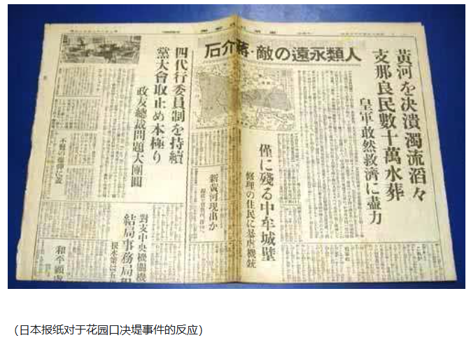
3. 5. 后果
花园口决堤计划成功阻止了日军西进，实现了战略目的，但也因此付出了巨大的代价。只有少量老百姓得到5元的“逃荒费”，提前疏散，黄河下游的大量民众根本来不及逃离。据调查，这次事件造成1200万人受灾，390万人流离失所，89万人死亡。

Slide 21
3. 5. 后果
花园口决堤3年后，1944年，日军才占领郑州。日军曾试图修复堤防，但效果有限。抗战胜利后，由于黄泛区、黄河旧道分属国共两党，一时也未能达成一致。1947年，花园口堤防修复工程才最终完工。
花园口决堤损失惨重，国内外舆论压力很大，为此国民政府一直声称是“日军轰炸”导致。蒋介石败退台湾后，党内也一直不许公开讨论。直到80年代后，才渐渐放开。
花园口决堤造成1200万人受灾，89万人死亡，黄泛区大面积饥荒等后续影响。它与1938年长沙文夕大火、1941年重庆防空洞惨案，并称为中国抗战史上的三大惨案。

Slide 22
4. 总结
至今花园口被挖开仍旧受到史学界的谴责，倾泻而出的滚滚黄河到底对阻止日寇进攻起到了多大的作用——“花园口惨案”四个月后日寇绕过黄泛区开始进攻鄂省。10月25日，武汉沦陷。可以说，掘开花园口只是争取了短暂的喘息时间，并没能阻止日寇进攻的步骤，但是给几百万同胞带来了巨大的灾难，无奈的蒋介石因此事至今还受到舆论界和史学界的抨击。
在有关掘堤的最高军事会议上蒋介石曾说：“此次掘口有关国家民族的命运，没有小的牺牲，哪有大的成就，在这种紧要关头，要切戒妇人之心，必须打破一切顾虑，坚决去干。”但是事后分析，花园口掘堤确实是“巨大的牺牲”的换来了“很小的成就”。这样破坏了生态，也造成了后面的民变，失去民心，得来了千古骂名，而“花园口”和“黄泛区”成为了蒋介石永远的大忌不再提及。

Slide 23
N/A. End
感谢收看
10/19/2025

